Slide 1

SINDICATO DOS TRABALHADORES NAS INDÚSTRIAS DA EXTRATIVAS E BENEFICIAMENTO DE MINAÇU – GO e REGIÃO. FILADO À FTIEG/TO/DF, CNTI e NCST
ADIÊNCIA PÚBLICA NA COMISSÃO DE DIREITOS HUMANOS PARA DEBATER PL 030/17 que propõe o banimento do amianto no Brasil
08 de maio de 2017

Slide 2
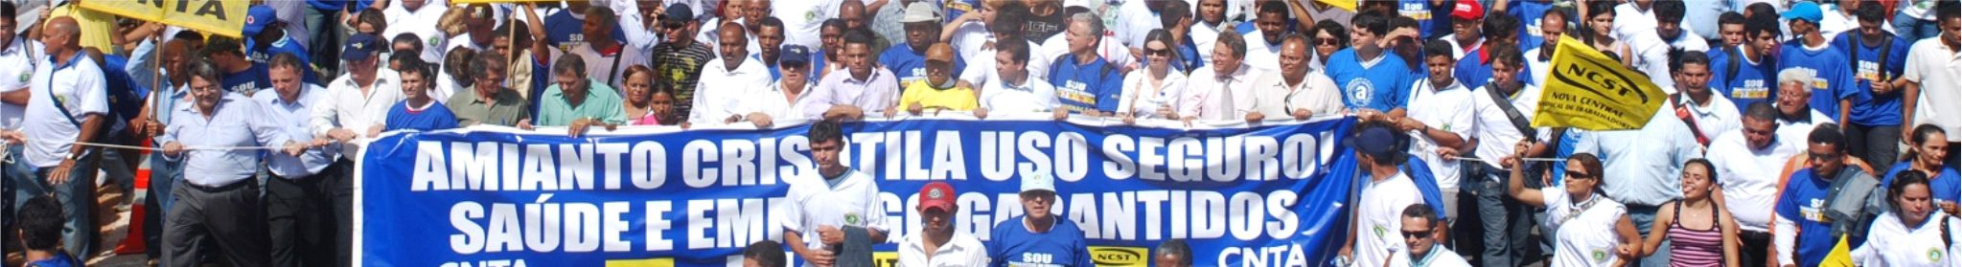
ADELMAN ARAÚJO FILHO (Chiru)
Profissão: Operador de Máquinas de Mineração
Há mais de 27 anos na Mina de Cana Brava – Amianto Crisotila Minaçu
Presidente do Sindicato dos Mineiros de Minaçu - GO
Secretário de Previdência Social da FTIEG /TO/DF
Técnico em Segurança no Trabalho
Assistente Social Registro n.º 4693 CRESS-GO 19ª REGIÃO
  Experiências:
  Mineração de Amianto
  Hidrelétrica Serra da Mesa
  Hidrelétrica Itaipu Binacional
  Construção Civil Pesada
  Reconstrução da BR 153

Slide 3
Estamos aqui para mostrar a todos o nosso ambiente de trabalho que nós trabalhadores construímos sozinhos, sem a participação do estado, esse mesmo estado que hoje se divide e condena trabalhadores para valorizar matéria prima estrangeiras a qual desconhecemos a sua origem e os riscos que possa nos causar.

Slide 4
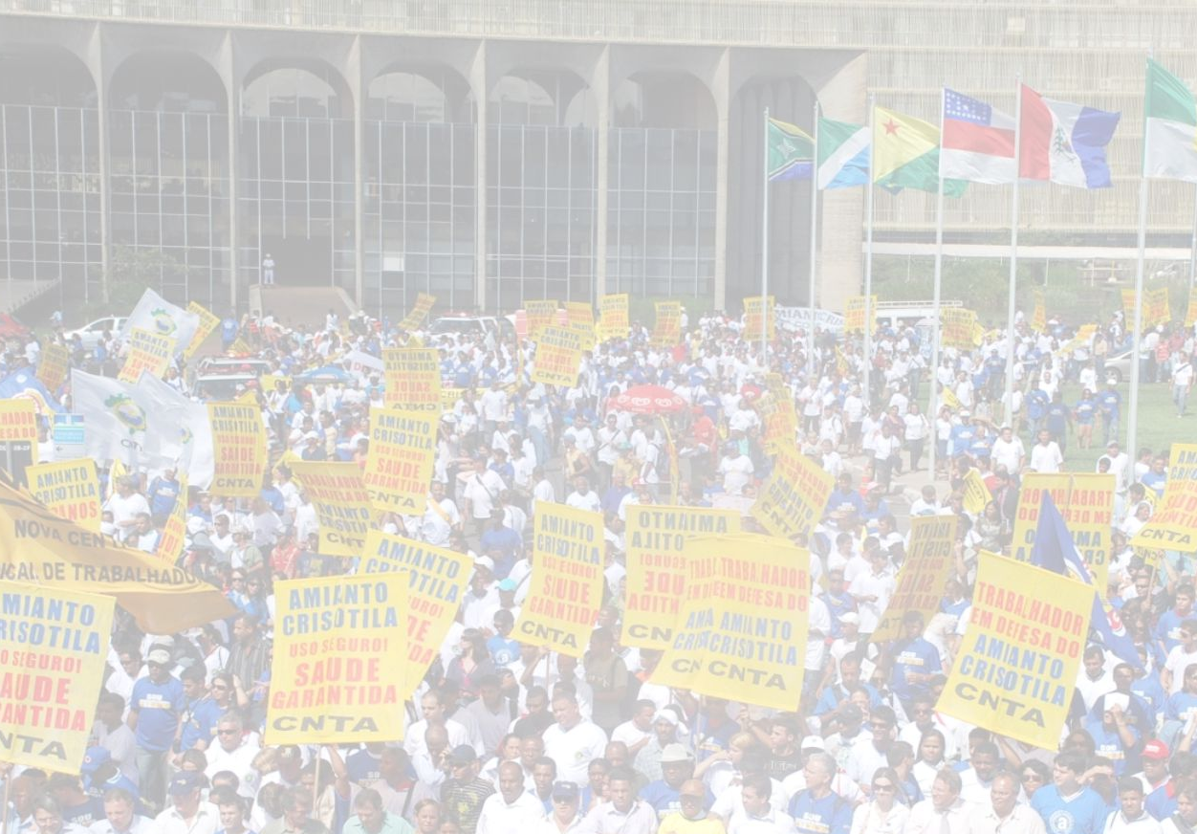

NÓS TRABALHADORES DA MINA DE CANA BRAVA EM MINAÇU –GO PODEMOS AFIRMAR
É POSSÍVEL SIM!
TRABALHAR COM AMIANTO CRISOTILA DE MANEIRA SEGURA.
PORQUÊ?
EM PRIMEIRO LUGAR.
UMA QUESTÃO DE

Slide 5
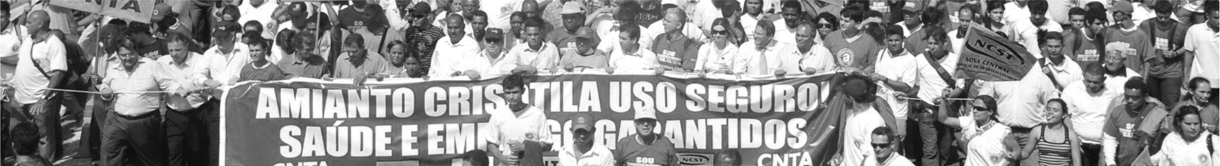
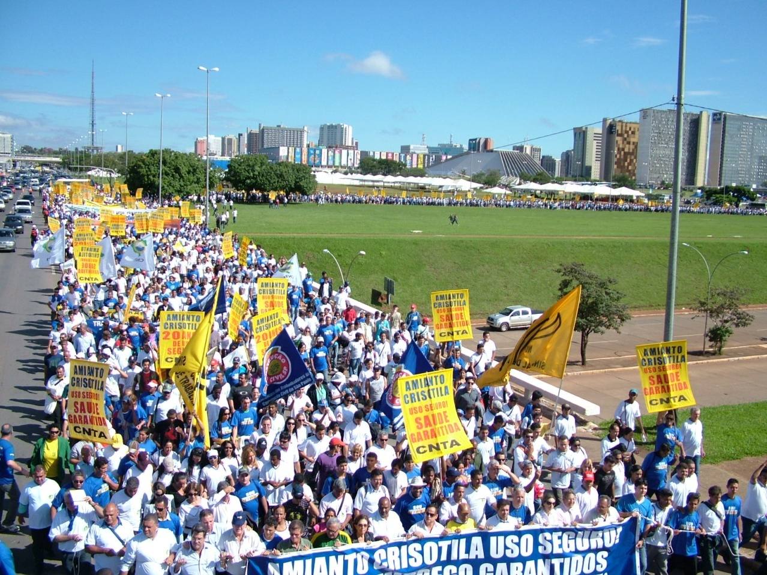
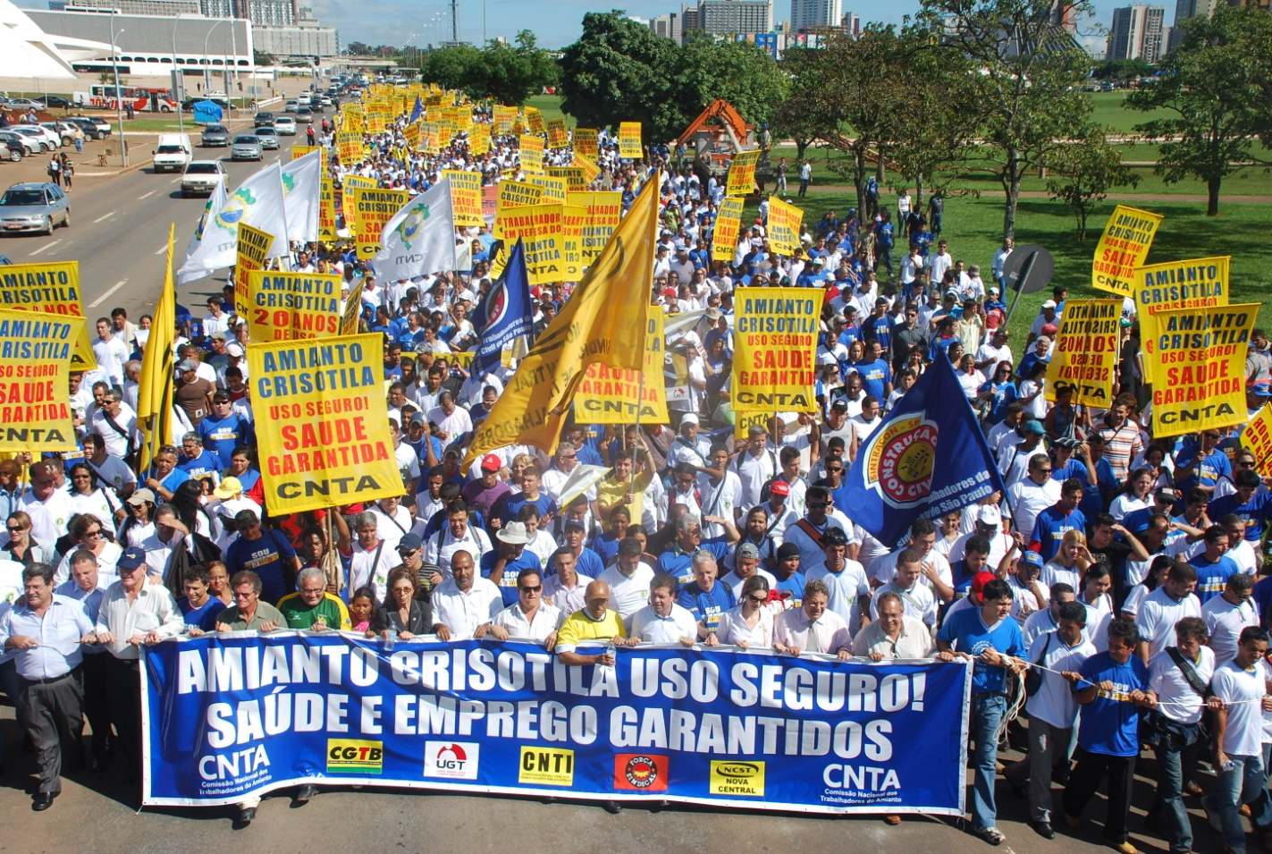
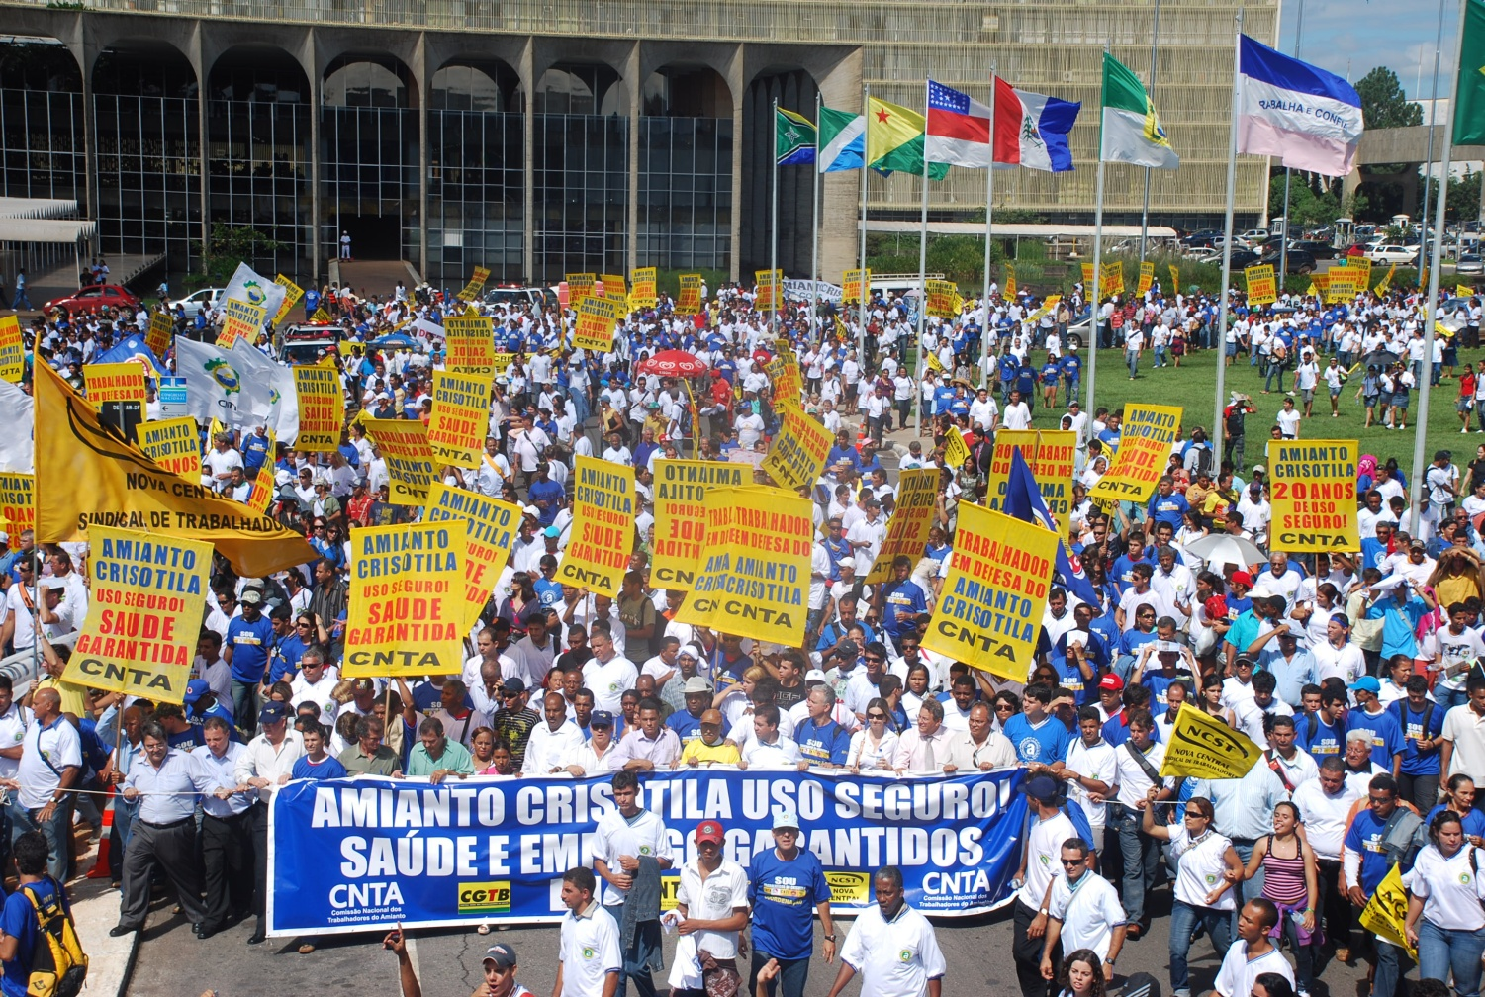
Segundo porque é a vontade dos trabalhadores, a vontade de toda uma sociedade e de forma transparente e participativa em assembleias, sem falsas ilusões

Slide 6
5.000 trabalhadores em Manifestação em Brasília
Lembrando que a luta pela garantia do emprego e de uma atividade que gera renda e divisa para o país, jamais pode significar o descuido ou omissão com a segurança e a saúde.

Slide 7
Não somos irresponsáveis, nem suicidas.
Sem nenhuma modesta, mas com muito orgulho fomos a única categoria que de fato ORGANIZOU O LOCAL DE TRABALHO;
Erradicamos a doença desde 1980 O que a Fundacentro quer fazer com silicose e não está conseguindo;
Casos de Mesotelioma

Slide 8
Temos estudos científicos (reconhecidos e publicados), que conquistamos também sozinhos, porque o estado se negou a participar quando imploramos sua participação;
Porque não acreditar em pesquisas cientificas feitas por pesquisadores conhecidos, universidade de renome como a Unicamp?
Temos em Minaçu, um dos melhores índices sociais.

Slide 9
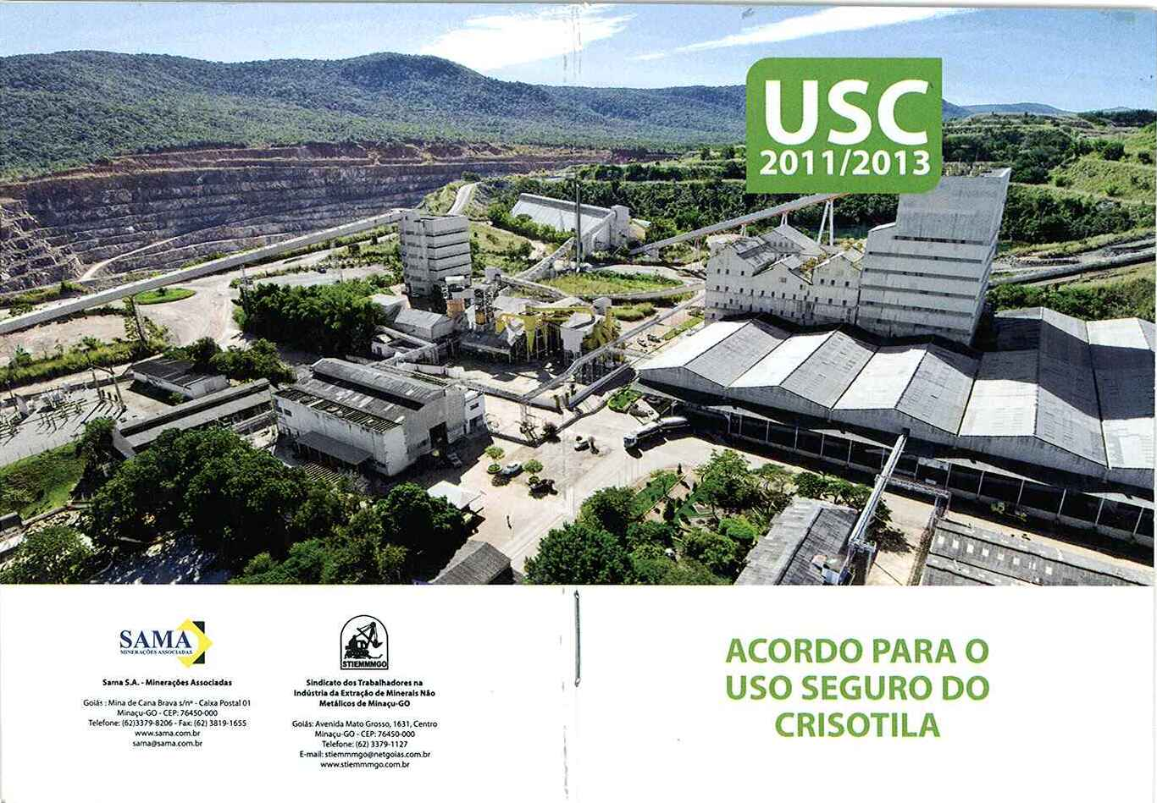
TEMOS O MELHOR ACORDO COM RELAÇÃO A ORGANIZAÇÃO DO LOCAL DE TRABALHO, BENEFÍCIOS SOCIAIS E ECONÔMICOS
SUSPENSO PELO MPT de Campinas SP

Slide 10
Acordo do Uso Seguro do Amianto
Índice de tolerância 20 x inferior o da legislação trabalhista
Proibição de qualquer geração de poeira nas operações de extração e processamento;
Plano de assistência medica com remédios para ex- trabalhadores em caso de doença ocupacional, não transferimos para o Estado os custos com as doenças que herdamos da Brasilit francesa;
Vestiários duplos para os trabalhadores, uniformes, toalha e sua lavagem diária, sabonete e chinelo sem ônus para os trabalhadores;
Garantia de emprego em caso de doença ocupacional;
SUSPENSO PELO MPT de Campinas SP

Slide 11
Acordo do Uso Seguro do Amianto
Comissão Fiscalizadora para o uso seguro e responsável do amianto crisotila;
Exames médicos periódicos para todos trabalhadores e ex-trabalhadores expostos ao amianto (30 anos);
Medições de todos os postos de trabalho a cada 2, 3 e 6 meses com laboratórios certificados;
Solicitação de medição de um posto de trabalho e avaliação da exposição ocupacional pela C-USC ou qualquer trabalhador.
SUSPENSO PELO MPT de Campinas SP

Slide 12
CUSTO DA CAMPANHA DE BANIMENTO
Em tempos da maior crise de desemprego, o Brasil se presta
a banir uma atividade com mais de 50 anos em atividade
Legítima.
SÓ DE 2015 ATÉ AGORA:
Extinção de 476 Postos de trabalho diretos;
Hoje/agora Extinção de aproximadamente 100 postos de trabalho hoje/agora sendo anunciando em Minaçu;
Redução de 50% na produção;
Redução tributos para o município (70% da arrecadação);
Redução da qualidade de vida de uma região;
Aumento da prostituição e violência;

Slide 13
Para felicidade do MPT de Campinas SP

Slide 14
ASSIM É O NOSSO LOCAL DE TRABALHO DE TRABALHO HOJE NA MINA

Slide 15
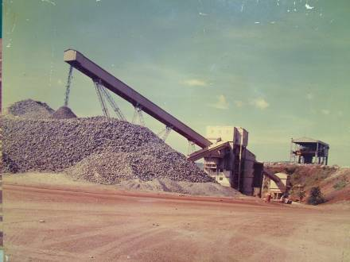
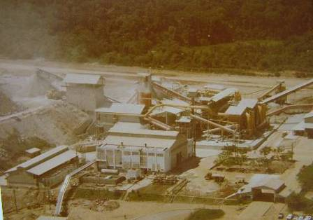
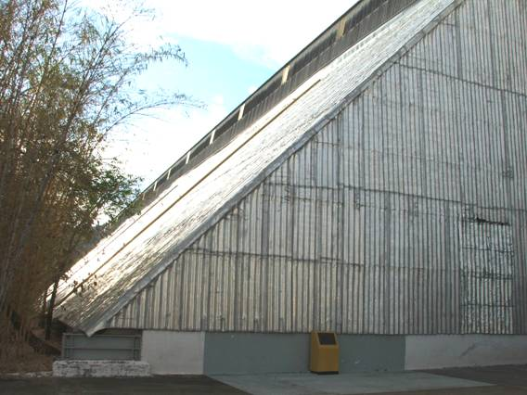
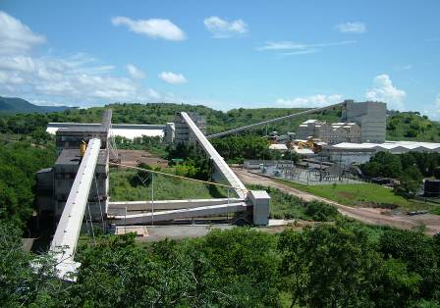
Passado
Presente

Slide 16
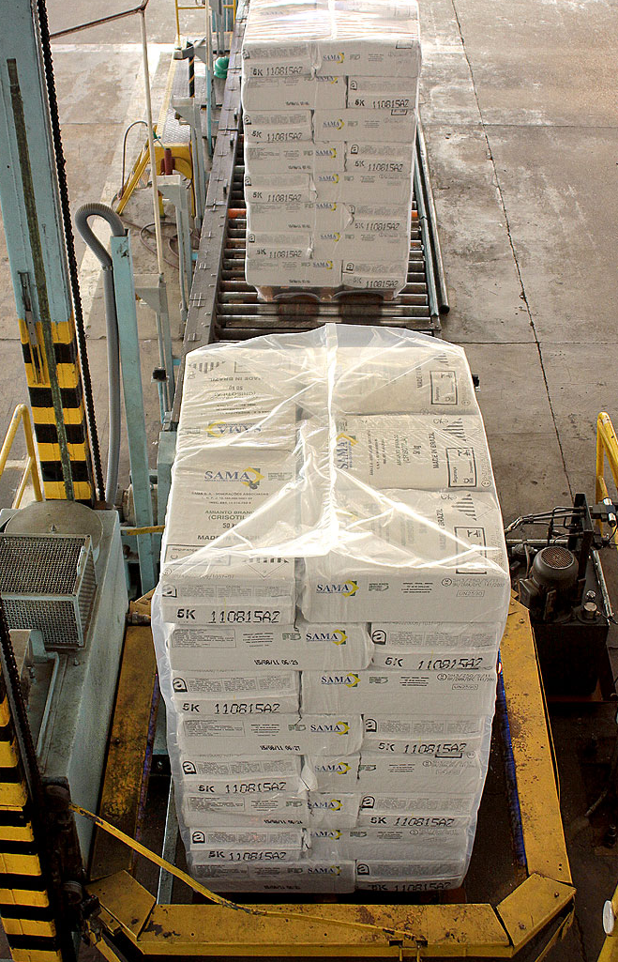
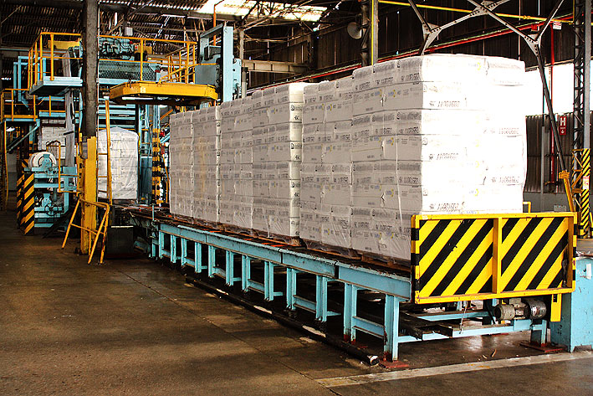
Produto pronto para transporte

Slide 17
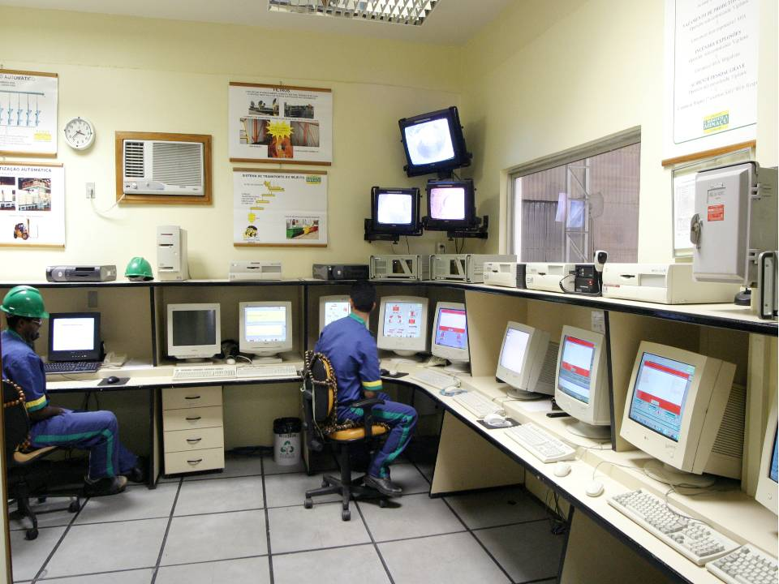
SALA DE CONTROLE

Slide 18
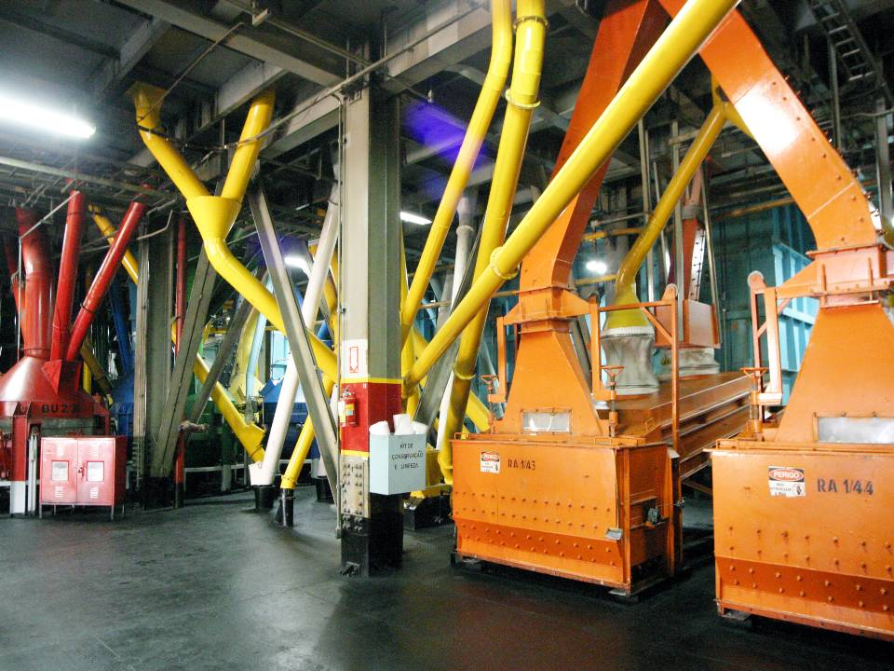
Piso preto facilita identificação de fibras, em caso de vazamento

Slide 19
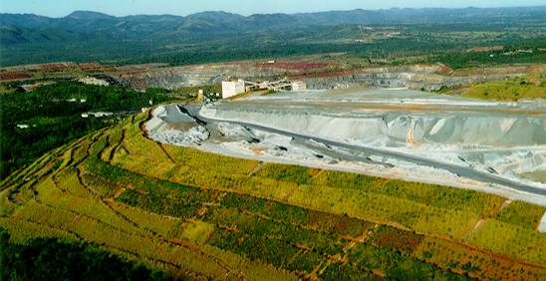
BANCAS DE REJEITO REVEGETADAS

Slide 20
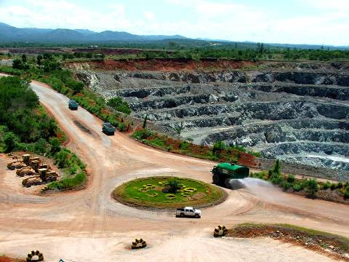
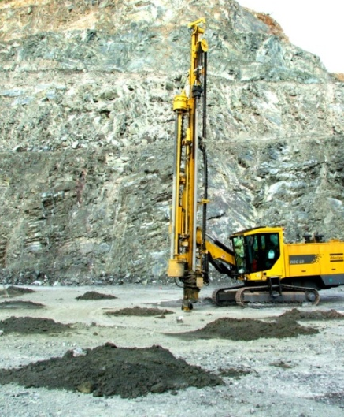
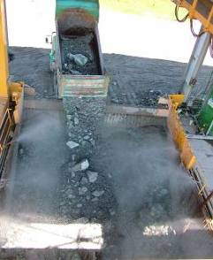
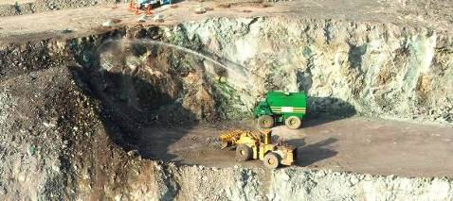
ALGUNS EXEMPLOS DE UMIDIFICAÇÃO REALIZADOS NA EMPRESA.

Slide 21
E FINALMENTE, OS TRABALHARES QUEREM SABER
A quem interessa o banimento do amianto?
Grupos internacionais?
Escritórios americanos de advocacia?
Quem vai pagar substituição do telhado da minha casa? O Senado, o MPT de Campinas, MMA, MTE, MS a FUNDACENTRO?
Quem vai indenizar os danos morais dos trabalhadores?
Quem vai nos garantir assistência social médica?
E a comunidade que investiram suas economias em função de um empreendimento local?

Slide 22
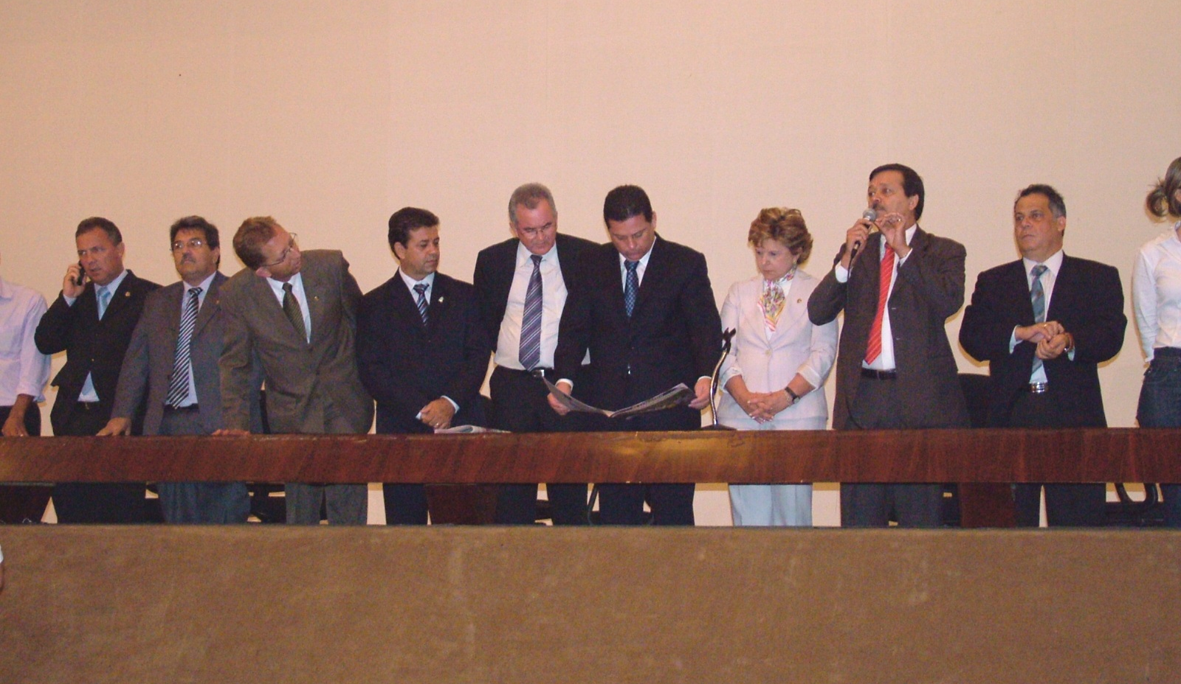
AUTORIDADE QUE SEMPRE
NOS APOIARAM

Slide 23
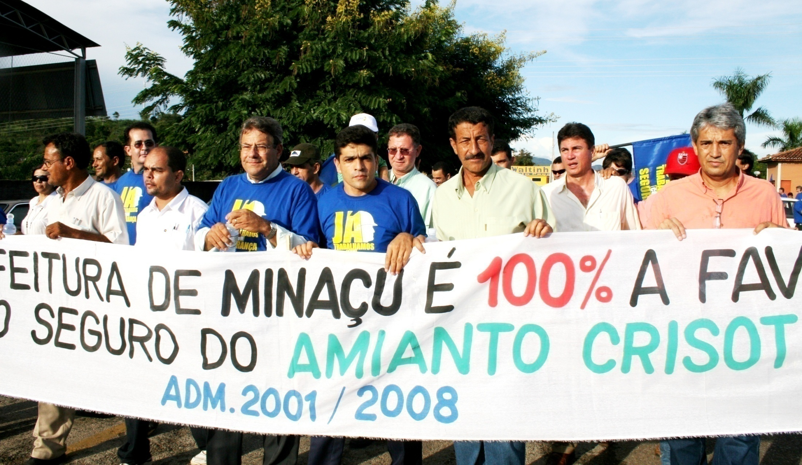

Slide 24


Slide 25
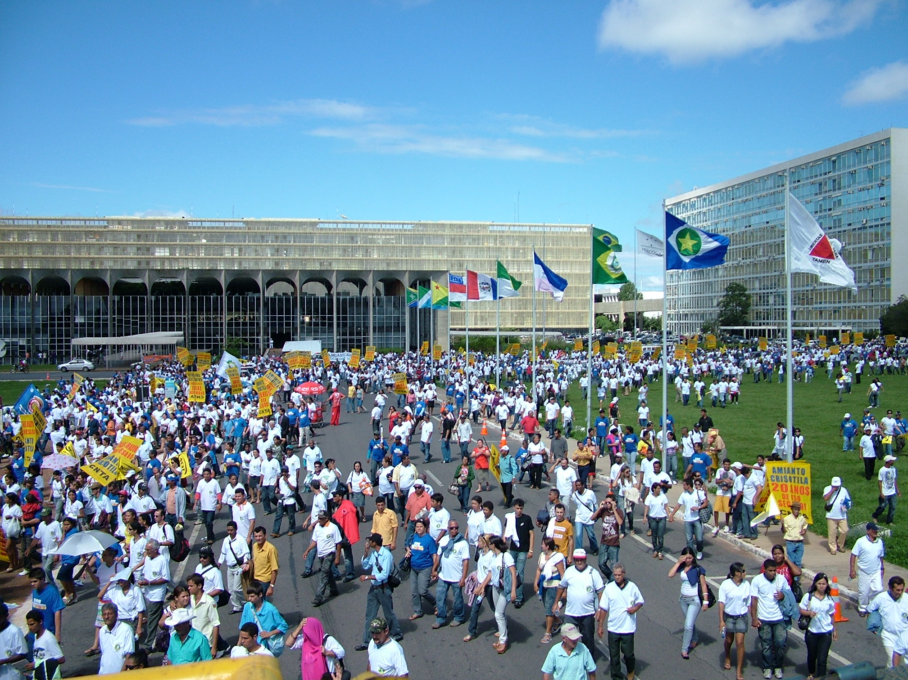

Slide 26
OBRIGADO!

